Slide 1

網站開發專案
闌珊相親及婚姻家庭服務有限公司
(Lanshan Matchmaking and Marriage & Family Services Co Ltd)
開發者: HO Siu Hang (Desmond)
學生編號: 12
前端網站開發人員證書
(CT288DS006)
版本 03
GitHub連結:
https://github.com/hosiuhangdesmond/lanshan_matchmaking/main

Slide 2
前端網站開發人員證書(CT288DS006) - 網站開發專案
開發者: HO Siu Hang (Desmond) 學生編號: 12 闌珊相親網站
目錄:
客戶簡介 —————————————————-———————————————-
項目計劃書 ———————————————————————————————-
用戶需求書 ———————————————————————————————-
檔案結構圖 ———————————————————————————————-
網站架構圖(Sitemap) ——————————————————————————
樣板(Template) —————————————————————————————-
線框圖(Wireframe) ———————————————————————————-
網站建設及代碼編寫 ——————————————————————————
網站測試 —————————————————————————————————
屏幕截圖及說明 —————————————————————————————
網站發佈—————————————————————————————————
總結 ———————————————————————————————————-
附錄I: 代碼集合 ———————————————————————————————
頁數
2
2
2
2
2
2
2
2
2
2
2
2
2

Slide 3
前端網站開發人員證書(CT288DS006) - 網站開發專案
開發者: HO Siu Hang (Desmond) 學生編號: 12 闌珊相親網站
A. 客戶簡介
闌珊相親及婚姻家庭服務有限公司(簡稱闌珊公司，下同)為本地一間有二十多年歷史的中小型企業。
闌珊公司的“闌珊”兩字來自中國宋代著名詞人辛棄疾的經典名篇《青玉案·元夕》(註)。
闌珊公司的主營業務為相親對象介紹，包括: 提供相親對象查冊服務、相親午餐／晚餐安排服務、大型相親旅行、闌珊通訊軟件服務、性格類型測試服務等等。
闌珊公司亦同時經營一些與婚姻家庭事宜有關的業務，包括: 婚禮籌辦、婚前婚後心理輔導、產前產後醫療檢查、親子鑑定、分手服務、遺產分配與繼承等。
闌珊公司也定期參予不同社會慈善活動，以回饋社會。
闌珊公司目前的員工總數約十五人，包括八名全職員工及七名兼職員工。
為了提供更優質的服務，闌珊公司決定建立一個全新的網站(簡稱闌珊網站，下同)。
(註)《青玉案·元夕》原文: 東風夜放花千樹，更吹落、星如雨。寶馬雕車香滿路。鳳簫聲動，玉壺光轉，一夜魚龍舞。蛾兒雪柳黃金縷，笑語盈盈暗香去。眾裏尋他千百度，驀然迴首，那人卻在燈火闌珊處。

Slide 4
前端網站開發人員證書(CT288DS006) - 網站開發專案
開發者: HO Siu Hang (Desmond) 學生編號: 12 闌珊相親網站
B. 項目計劃書
收集客戶/用戶關於闌珊網站的需求。
規劃資源，包括時間和人力資源。
選擇構建闌珊網站的工具：
(a) HTML, CSS, JavaScript, react.js
(b) Visual Studio Code
(c) Git 和 GitHub
4. 分析闌珊網站的業務邏輯。
5. 採用最具成本效益的方法。

Slide 5
前端網站開發人員證書(CT288DS006) - 網站開發專案
開發者: HO Siu Hang (Desmond) 學生編號: 12 闌珊相親網站
B. 項目計劃書(續)
6. 項目開發流程時間表
 |  |  | 2026 | 2026 | 2026 | 2026 | 2026 | 2026 | 2026 | 2026 | 2026 | 2026
 | 起始日: |  | 0827 | 0830 | 0906 | 0913 | 0920 | 0927 | 1004 | 1011 | 1018 | 1022
 |  |  | (四) | (日) | (日) | (日) | (日) | (日) | (日) | (日) | (日) | (四)
1 | 確定項目主題
2 | 編寫用戶需求書
3 | 編製網站架構圖
4 | 編製線框圖
5 | 網站建設及代碼編寫
6 | 網站測試
7 | 編製屏幕截圖及說明
8 | 網站演示
9 | 網站發佈

Slide 6
前端網站開發人員證書(CT288DS006) - 網站開發專案
開發者: HO Siu Hang (Desmond) 學生編號: 12 闌珊相親網站
C. 用戶需求書
闌珊網站包含至少十五個網頁。
2. 闌珊網站的每一個網頁具有相同的頂部設計、底部設計、顏色、風格。
3. 闌珊網站的顏色:
a. 以喜慶紅(#E60012)和喜慶金(#FFD700)為主色
b. 副色為深酒紅(#7A1F2B)、奶油象牙(#FFF8E7)和柔和玫瑰粉(#FADADD)
c. 對比色為深孔雀藍(#0F4C5C)及深炭灰(#2B2B2B)
d. 整體風格是簡約中國文藝風
4. 闌珊網站的頂部包含頂層(一)和頂層(二)。
5. 頂層(一)從左至右展示以下按鈕/內容:
a. 闌珊公司的標識
b. 闌珊公司的中英文名稱
6. 頂層(二)內容置中，並展示以下按鈕/內容:
a. 首頁
b. 相親
c. 性格測試

Slide 7
前端網站開發人員證書(CT288DS006) - 網站開發專案
開發者: HO Siu Hang (Desmond) 學生編號: 12 闌珊相親網站
C. 用戶需求書(續)
d. 闌訊安裝
e. 會員登入
f. 其他服務
g. 闌珊月刊
h. 關於我們
i. 付款
j. 搜尋
7. 闌珊網站的底部內容置中，並展示以下按鈕/內容:
a. 版權聲明
b. 私隱政策
c. 使用條款
d. 服務條款
e. 法律聲明
8. 當鼠標盤旋於按鈕/功能鍵時，會出現手指標記及所有相關子網頁的連結(若適用)。
9. 闌珊網站所有網頁都是回響式的。

Slide 8

前端網站開發人員證書(CT288DS006) - 網站開發專案
開發者: HO Siu Hang (Desmond) 學生編號: 12 闌珊相親網站
C. 用戶需求書(續)
10. 闌珊網站能幫助用戶識別他／她們目前的網站位置。
11. 闌珊網站每一個網頁的內容部份的底色都是奶油象牙#FFF8E7:
12. 闌珊網站每一個網頁的內容部份的最底層都隱約顯示以下文字:
《青玉案·元夕》 宋代 辛棄疾:
東風夜放花千樹，更吹落、星如雨。寶馬雕車香滿路。鳳簫聲動，玉壺光轉，一夜魚龍舞。蛾兒雪柳黃金縷，笑語盈盈暗香去。眾裏尋他千百度，驀然迴首，那人卻在燈火闌珊處。
13.

Slide 9
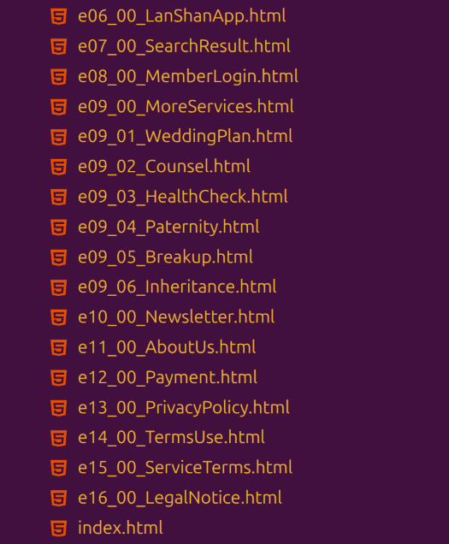
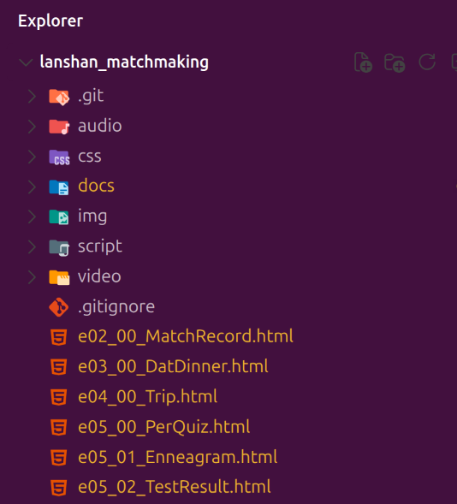
前端網站開發人員證書(CT288DS006) - 網站開發專案
開發者: HO Siu Hang (Desmond) 學生編號: 12 闌珊相親網站
D. 檔案結構圖

Slide 10
前端網站開發人員證書(CT288DS006) - 網站開發專案
開發者: HO Siu Hang (Desmond) 學生編號: 12 闌珊相親網站
E. 網站架構圖(Sitemap)
E1
首頁
E7
搜尋結果
E2
相親
查冊
E3
相親叙餐
E4
相親旅行
E5
性格測試
E6
闌訊安裝
E8
會員登入
E9
其他服務
E10
闌珊月刊
E11
關於我們
E12
付款
E５.２
測試結果
E５.１
九型人格
E９.１婚禮籌辦
E９.２心理輔導
E９.３
醫療檢查
E９.４親子鑑定
E９.５
分手
E９.６
遺產繼承
E１３
私隱政策
E１４
使用條款
E１５
服務條款
E１６法律聲明

Slide 11
前端網站開發人員證書(CT288DS006) - 網站開發專案
開發者: HO Siu Hang (Desmond) 學生編號: 12 闌珊相親網站
F. 樣板(Template)
樣板-總
頂層(一)
頂層(二)
內容
底層

Slide 12
前端網站開發人員證書(CT288DS006) - 網站開發專案
開發者: HO Siu Hang (Desmond) 學生編號: 12 闌珊相親網站
F. 樣板(Template)(續)
樣板-頂層(一)
頂層(一)
闌珊
闌珊相親及婚姻家庭服務有限公司
(Lanshan Matchmaking and Marriage & Family Services Co Ltd)
盤旋:轉手指.
按下:跳到E1.
盤旋:轉手指.
按下:跳到E1.

Slide 13

前端網站開發人員證書(CT288DS006) - 網站開發專案
開發者: HO Siu Hang (Desmond) 學生編號: 12 闌珊相親網站
F. 樣板(Template)(續)
樣板-頂層(二)
頂層(二)
性格
測試
闌訊
安裝
會員登入
其他
服務
闌珊月刊
關於我們
首頁
相親
付款
盤旋:轉手指.
按下:跳到E1.
盤旋:轉手指.
按下:跳到E9.
盤旋:顯示陰影.
進入Search Box顯示過往搜尋.
按放大鏡:跳到E7.
盤旋:轉手指.
按下:跳到E5.
盤旋:轉手指.
按下:跳到E10.
盤旋:轉手指.
按下:跳到E6.
盤旋:轉手指.
按下:跳到E11.
盤旋:轉手指及顯示子連結.
按子連結:跳到E2/E3/E4.
盤旋:轉手指.
按下:跳到E8.
盤旋:轉手指.
按下:跳到E12.

Slide 14
前端網站開發人員證書(CT288DS006) - 網站開發專案
開發者: HO Siu Hang (Desmond) 學生編號: 12 闌珊相親網站
F. 樣板(Template)(續)
樣板-底層
底層
闌珊相親及婚姻家庭服務有限公司版權所有 © 2026
私隱政策
使用條款
服務條款裝
法律聲明
盤旋:轉手指.
按下:跳到E14.
盤旋:轉手指.
按下:跳到E15.
盤旋:轉手指.
按下:跳到E13.
盤旋:轉手指.
按下:跳到E16.

Slide 15
前端網站開發人員證書(CT288DS006) - 網站開發專案
開發者: HO Siu Hang (Desmond) 學生編號: 12 闌珊相親網站
F. 樣板(Template)(續)
樣板-內容
內容 - 僅適用於E1

Slide 16
前端網站開發人員證書(CT288DS006) - 網站開發專案
開發者: HO Siu Hang (Desmond) 學生編號: 12 闌珊相親網站
F. 樣板(Template)(續)
樣板-內容(續)
內容 - 僅適用於E2 - E6

Slide 17
前端網站開發人員證書(CT288DS006) - 網站開發專案
開發者: HO Siu Hang (Desmond) 學生編號: 12 闌珊相親網站
F. 樣板(Template)(續)
樣板-內容(續)
內容 - 僅適用於E5.1

Slide 18
前端網站開發人員證書(CT288DS006) - 網站開發專案
開發者: HO Siu Hang (Desmond) 學生編號: 12 闌珊相親網站
F. 樣板(Template)(續)
樣板-內容(續)
內容 - 僅適用於E5.2

Slide 19
前端網站開發人員證書(CT288DS006) - 網站開發專案
開發者: HO Siu Hang (Desmond) 學生編號: 12 闌珊相親網站
F. 樣板(Template)(續)
樣板-內容(續)
內容 - 僅適用於E7

Slide 20
前端網站開發人員證書(CT288DS006) - 網站開發專案
開發者: HO Siu Hang (Desmond) 學生編號: 12 闌珊相親網站
F. 樣板(Template)(續)
樣板-內容(續)
內容 - 僅適用於E8

Slide 21
前端網站開發人員證書(CT288DS006) - 網站開發專案
開發者: HO Siu Hang (Desmond) 學生編號: 12 闌珊相親網站
Ｇ. 線框圖(Wireframe)
E1 首頁

Slide 22
前端網站開發人員證書(CT288DS006) - 網站開發專案
開發者: HO Siu Hang (Desmond) 學生編號: 12 闌珊相親網站
Ｇ. 線框圖(Wireframe)(續)
E2 相親查冊

Slide 23
前端網站開發人員證書(CT288DS006) - 網站開發專案
開發者: HO Siu Hang (Desmond) 學生編號: 12 闌珊相親網站
Ｇ. 線框圖(Wireframe)(續)
E3 相親叙餐

Slide 24
前端網站開發人員證書(CT288DS006) - 網站開發專案
開發者: HO Siu Hang (Desmond) 學生編號: 12 闌珊相親網站
Ｇ. 線框圖(Wireframe)(續)
E4 相親旅行

Slide 25
前端網站開發人員證書(CT288DS006) - 網站開發專案
開發者: HO Siu Hang (Desmond) 學生編號: 12 闌珊相親網站
Ｇ. 線框圖(Wireframe)(續)
E5 性格測試

Slide 26
前端網站開發人員證書(CT288DS006) - 網站開發專案
開發者: HO Siu Hang (Desmond) 學生編號: 12 闌珊相親網站
Ｇ. 線框圖(Wireframe)(續)
E５.１ 九型人格

Slide 27
前端網站開發人員證書(CT288DS006) - 網站開發專案
開發者: HO Siu Hang (Desmond) 學生編號: 12 闌珊相親網站
Ｇ. 線框圖(Wireframe)(續)
E５.２ 測試結果

Slide 28
前端網站開發人員證書(CT288DS006) - 網站開發專案
開發者: HO Siu Hang (Desmond) 學生編號: 12 闌珊相親網站
Ｇ. 線框圖(Wireframe)(續)
E6 闌訊安裝

Slide 29
前端網站開發人員證書(CT288DS006) - 網站開發專案
開發者: HO Siu Hang (Desmond) 學生編號: 12 闌珊相親網站
Ｇ. 線框圖(Wireframe)(續)
E7 搜尋結果

Slide 30
前端網站開發人員證書(CT288DS006) - 網站開發專案
開發者: HO Siu Hang (Desmond) 學生編號: 12 闌珊相親網站
Ｇ. 線框圖(Wireframe)(續)
E8 會員登入

Slide 31
前端網站開發人員證書(CT288DS006) - 網站開發專案
開發者: HO Siu Hang (Desmond) 學生編號: 12 闌珊相親網站
Ｇ. 線框圖(Wireframe)(續)
E9 其他服務

Slide 32
前端網站開發人員證書(CT288DS006) - 網站開發專案
開發者: HO Siu Hang (Desmond) 學生編號: 12 闌珊相親網站
Ｇ. 線框圖(Wireframe)(續)
E９.１婚禮籌辦

Slide 33
前端網站開發人員證書(CT288DS006) - 網站開發專案
開發者: HO Siu Hang (Desmond) 學生編號: 12 闌珊相親網站
Ｇ. 線框圖(Wireframe)(續)
E９.２心理輔導

Slide 34
前端網站開發人員證書(CT288DS006) - 網站開發專案
開發者: HO Siu Hang (Desmond) 學生編號: 12 闌珊相親網站
Ｇ. 線框圖(Wireframe)(續)
E９.３ 醫療檢查

Slide 35
前端網站開發人員證書(CT288DS006) - 網站開發專案
開發者: HO Siu Hang (Desmond) 學生編號: 12 闌珊相親網站
Ｇ. 線框圖(Wireframe)(續)
E９.４ 親子鑑定

Slide 36
前端網站開發人員證書(CT288DS006) - 網站開發專案
開發者: HO Siu Hang (Desmond) 學生編號: 12 闌珊相親網站
Ｇ. 線框圖(Wireframe)(續)
E９.５ 分手

Slide 37
前端網站開發人員證書(CT288DS006) - 網站開發專案
開發者: HO Siu Hang (Desmond) 學生編號: 12 闌珊相親網站
Ｇ. 線框圖(Wireframe)(續)
E９.６ 遺產繼承

Slide 38
前端網站開發人員證書(CT288DS006) - 網站開發專案
開發者: HO Siu Hang (Desmond) 學生編號: 12 闌珊相親網站
Ｇ. 線框圖(Wireframe)(續)
E10 闌珊月刊

Slide 39
前端網站開發人員證書(CT288DS006) - 網站開發專案
開發者: HO Siu Hang (Desmond) 學生編號: 12 闌珊相親網站
Ｇ. 線框圖(Wireframe)(續)
E11 關於我們

Slide 40
前端網站開發人員證書(CT288DS006) - 網站開發專案
開發者: HO Siu Hang (Desmond) 學生編號: 12 闌珊相親網站
Ｇ. 線框圖(Wireframe)(續)
E12 付款

Slide 41
前端網站開發人員證書(CT288DS006) - 網站開發專案
開發者: HO Siu Hang (Desmond) 學生編號: 12 闌珊相親網站
Ｇ. 線框圖(Wireframe)(續)
E１３ 私隱政策

Slide 42
前端網站開發人員證書(CT288DS006) - 網站開發專案
開發者: HO Siu Hang (Desmond) 學生編號: 12 闌珊相親網站
Ｇ. 線框圖(Wireframe)(續)
E１４ 使用條款

Slide 43
前端網站開發人員證書(CT288DS006) - 網站開發專案
開發者: HO Siu Hang (Desmond) 學生編號: 12 闌珊相親網站
Ｇ. 線框圖(Wireframe)(續)
E１５ 服務條款

Slide 44
前端網站開發人員證書(CT288DS006) - 網站開發專案
開發者: HO Siu Hang (Desmond) 學生編號: 12 闌珊相親網站
Ｇ. 線框圖(Wireframe)(續)
E１６ 法律聲明

Slide 45
前端網站開發人員證書(CT288DS006) - 網站開發專案
開發者: HO Siu Hang (Desmond) 學生編號: 12 闌珊相親網站
H. 網站建設及代碼編寫

Slide 46
前端網站開發人員證書(CT288DS006) - 網站開發專案
開發者: HO Siu Hang (Desmond) 學生編號: 12 闌珊相親網站
I. 網站測試

Slide 47
前端網站開發人員證書(CT288DS006) - 網站開發專案
開發者: HO Siu Hang (Desmond) 學生編號: 12 闌珊相親網站
J. 屏幕截圖及說明

Slide 48
前端網站開發人員證書(CT288DS006) - 網站開發專案
開發者: HO Siu Hang (Desmond) 學生編號: 12 闌珊相親網站
K. 網站發佈

Slide 49
前端網站開發人員證書(CT288DS006) - 網站開發專案
開發者: HO Siu Hang (Desmond) 學生編號: 12 闌珊相親網站
L. 總結
XXXXX

Slide 50
前端網站開發人員證書(CT288DS006) - 網站開發專案
開發者: HO Siu Hang (Desmond) 學生編號: 12 闌珊相親網站
- 完 -

